Slide 1

电子系统设计：基于情绪感知的智能灯光音乐交互系统
——Atlas200DK+STM32多模态融合设计

Slide 2
PART 01
课题背景与应用价值

Slide 3
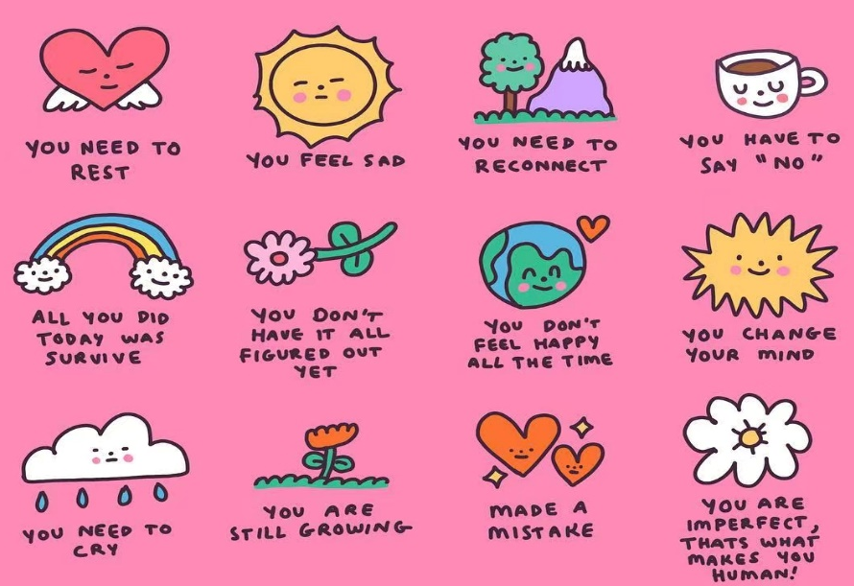
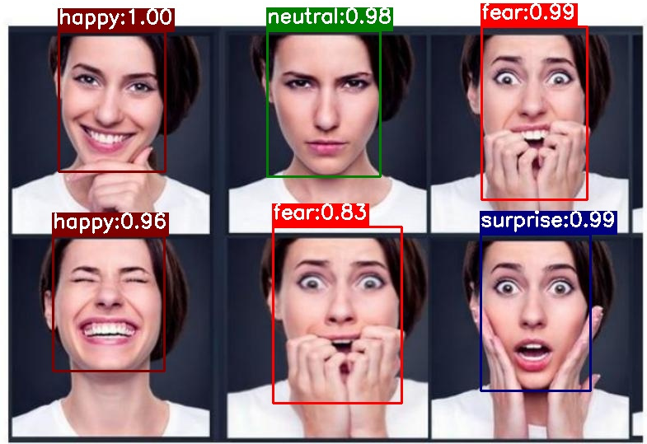
课题背景
1. 行业趋势及现状
全球情感AI市场正经历高速增长，2024年规模已突破300亿美元，其中心理健康领域预计2025年单赛道可达5600亿美元。 在智能家居与个性化交互需求快速发展的背景下，传统灯光音乐系统长期面临被动响应、感知维度单一、场景适应性差等瓶颈。现有方案依赖用户手动切换模式，缺乏对用户情绪状态的主动感知能力，无法实现环境与人的情感联动。同时，单一模态控制（如仅语音或触屏）导致交互灵活性不足，且音乐推荐依赖静态标签分类，难以精准匹配用户实时心理状态。
2. 人工智能技术突破 计算机视觉、语音情感分析与多模态数据融合技术的成熟，为构建主动感知、动态适配的智能环境系统提供了新路径。通过深度学习模型对用户情绪与音乐特征进行联合建模，结合边缘端实时推理能力，可突破传统规则式控制的局限性，实现从“人适应设备”到“设备适应人”的范式升级。
3. 硬件基础支撑 华为Atlas200DK开发板搭载昇腾AI处理器，提供4 TOPS INT8算力与低至5W的功耗表现，支持多模态情绪识别模型的端侧实时部署；STM32微控制器通过高精度PWM调控RGB灯带与多协议通信接口，确保灯光、音乐、语音模块的协同控制延迟低于200ms。二者构成的“AI+控制”异构架构，为低成本、高可靠、易扩展的智能交互系统奠定了硬件基石。

Slide 4
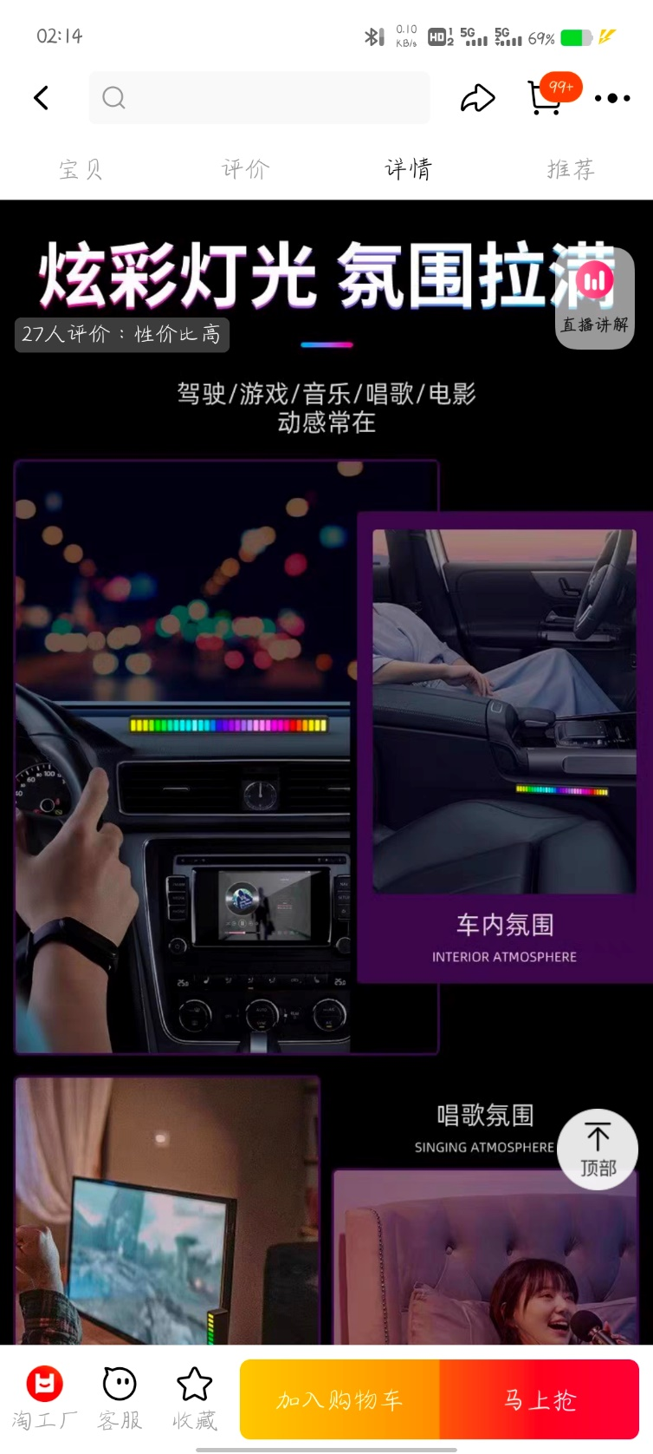
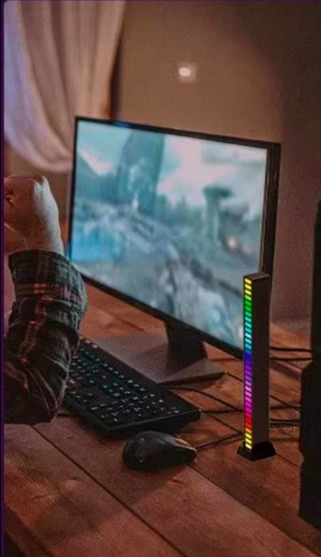
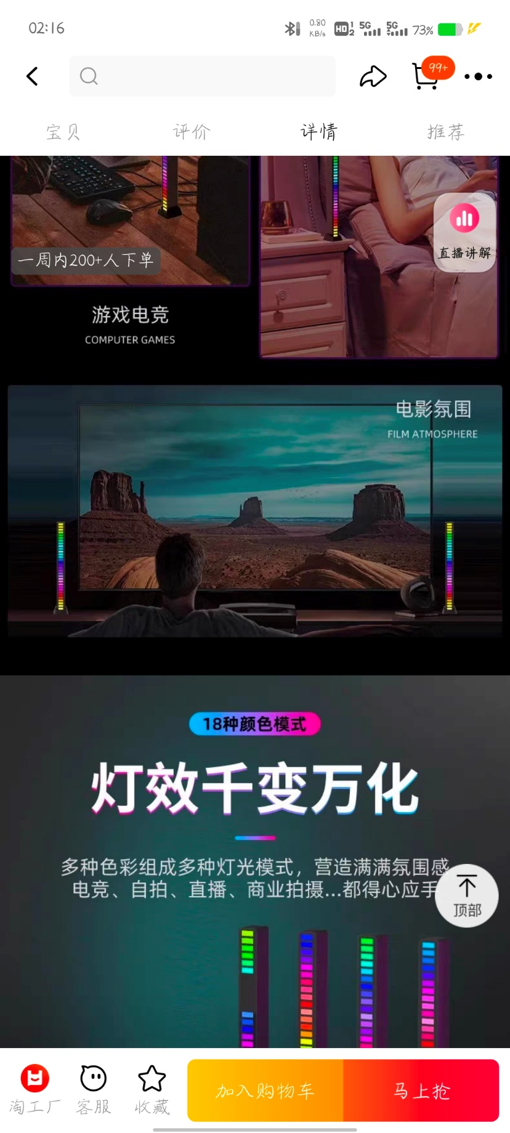
设计特色及应用价值
1. 实时情绪感知与智能环境联动 系统通过摄像头捕捉用户面部表情，精准识别多种情绪，并分析本地音乐库的情绪特征，为用户情绪匹配合适的音乐与灯光。当检测到用户“焦虑”时，自动播放轻音乐并切换温暖灯光，营造放松氛围；识别到聚会场景的“兴奋”情绪时，瞬时触发炫彩灯光与动感音乐，实现环境与情感的深度交互，打破传统系统的固定模式限制。
2. 多模态交互与个性化控制 支持语音、触屏、手机App三种操控方式：语音指令可一键切换“专注模式” 或点播特定风格音乐；触屏界面实时显示情绪分析结果、播放列表及环境温度，满足个性化需求。用户可自由选择最便捷的操作方式，实现“所想即所得”的环境控制。
3. 场景化模式与灵活扩展能力 预设三大智能模式——专注、放松、派对，覆盖高频生活场景。专注模式通过冷色调灯光与白噪音提升工作效率；放松模式以温暖灯光搭配自然声效缓解压力；派对模式结合动态灯光渐变与动感音乐增强聚会氛围。系统以用户个性化需求为优先，并可通过蓝牙或通用接口扩展温湿度监测、健康传感器等功能，适应未来需求升级。
4. 低成本部署与广泛兼容性 基于边缘计算架构，系统无需云端支持即可完成情绪分析与设备控制，保障隐私且响应迅速。旧设备仅需低成本改造即可接入，适应无网络环境（如车载、偏远地区）。用户无需付出高成本，简单操作即可享受情绪驱动的沉浸式体验，降低智能化升级门槛。

Slide 5
PART 02
具体实施方案

Slide 6

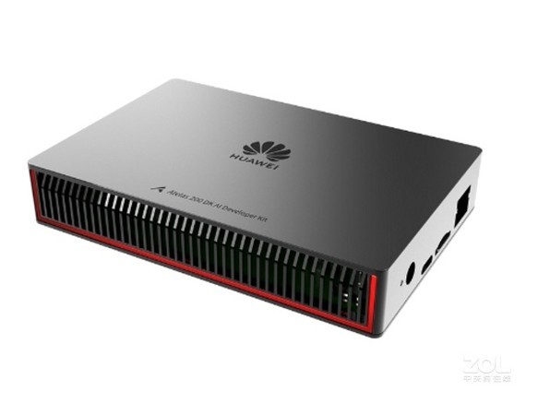
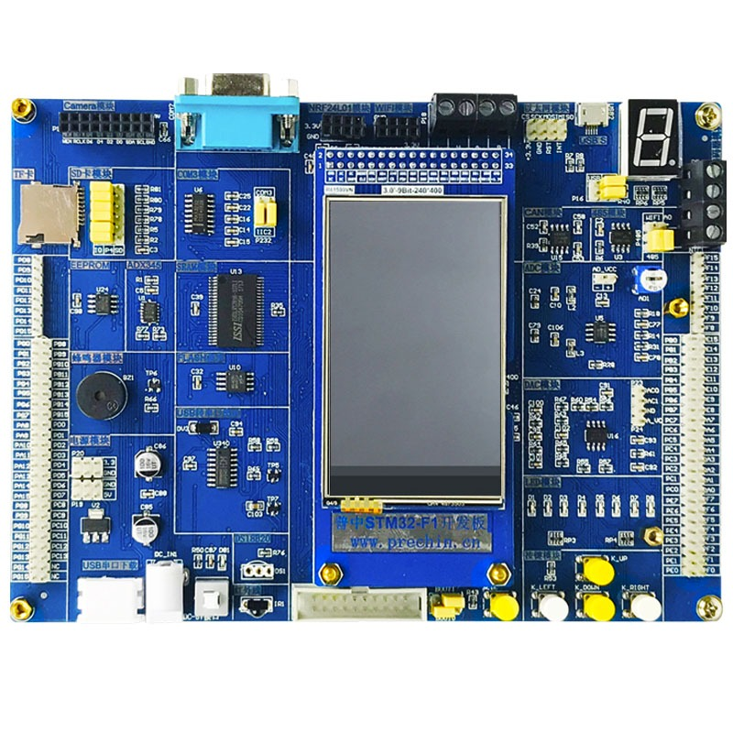

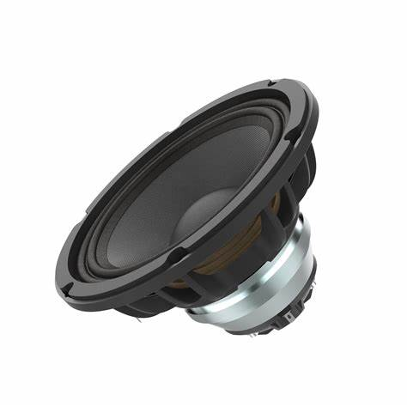
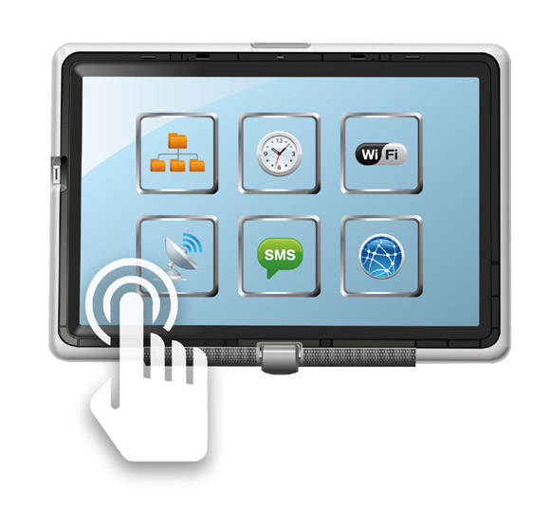
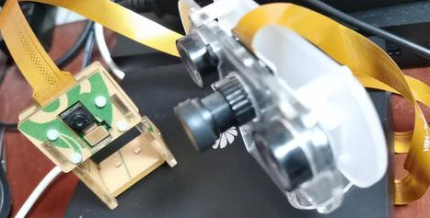

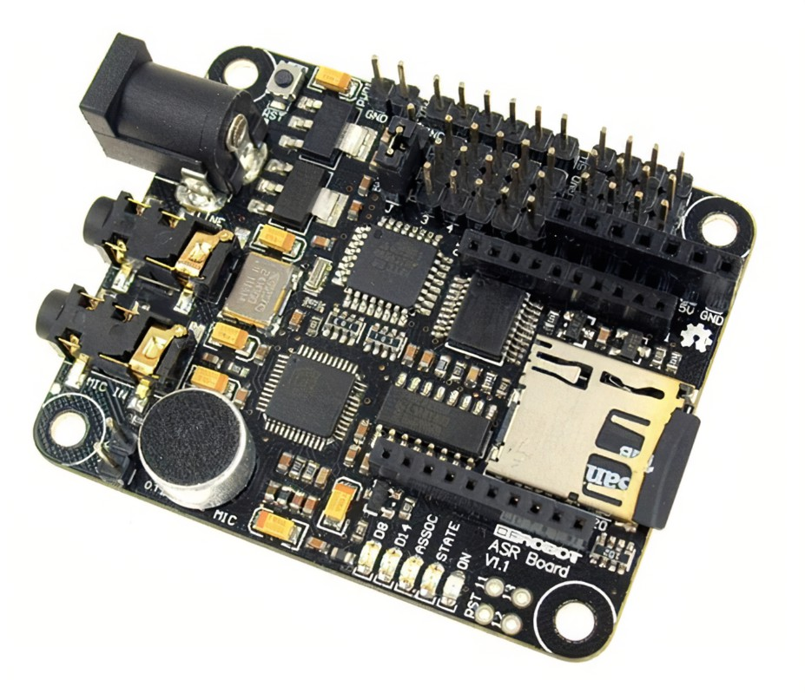
具体实施方案
上位机：Atlas200dk
下位机：STM3232f407zgt6
远程连接
UART/SPI
PC 端
歌曲（数据）
数据
扬声器
（音乐播放）
显示屏
情绪氛围灯
人脸数据
语音数据
摄像头
用户
语音识别模块

Slide 7
PART 03
软硬件功能划分

Slide 8

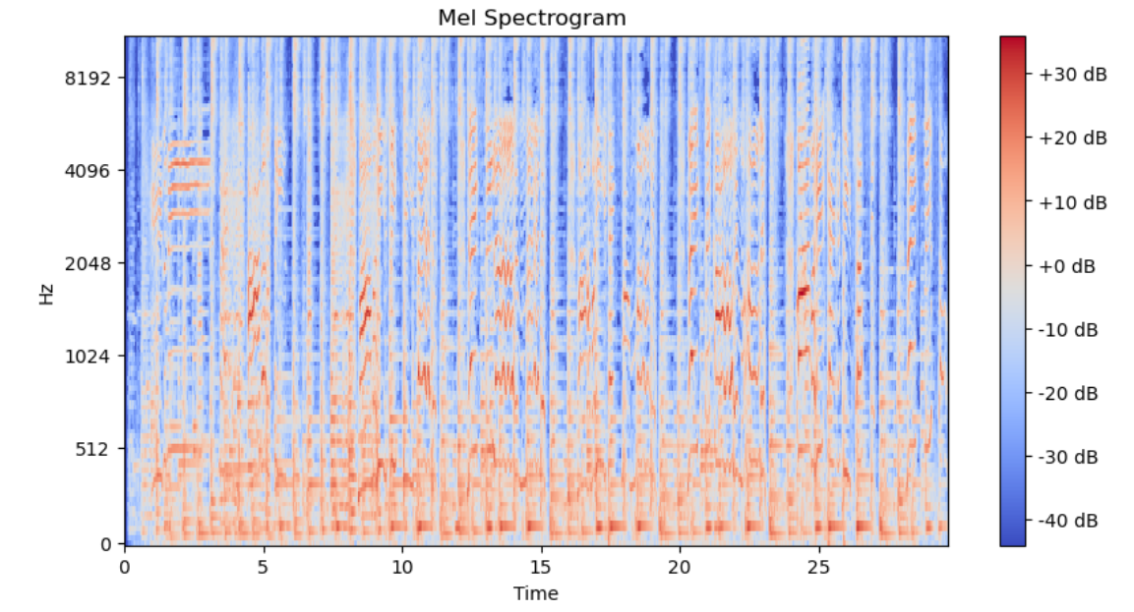
软硬件功能划分
一. 软件功能划分（Atlas200dk侧）
核心AI功能
功能1：人脸情绪识别（CNN）
Input：用手机或者语音控制摄像头打开，连续拍摄10秒作为输入
Output：7类情绪之一（生气、开心、惊讶等）
功能2：音乐情绪分类器（Conv1D）
Input：下载用户喜欢听的歌曲
Output：所有歌曲的情绪类型
通信管理
与单片机通过UART协议交互，解析单片机控制指令，运行相应推理模型，
输出推理结果

Slide 9
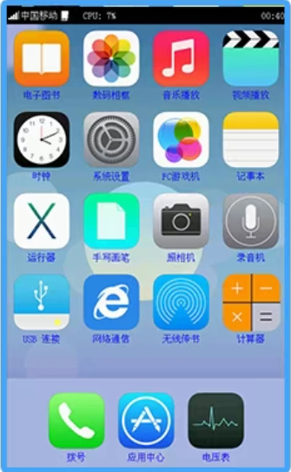


软硬件功能划分
二. 硬件功能划分（STM32单片机侧）
核心功能
功能1：语音控制
input：语音控制指令
output：控制结果（开关灯、切换模式、切换音乐、语音播报时间和日期）
功能2：音乐播放
input：语音/触屏/蓝牙控制信号，以及Atlas输出的人脸情绪分类结果
output：对应的歌曲，不同的音乐模式（尤其是不同情绪集群下对应的不同音乐模式）
功能3：氛围灯控制
input：语音/蓝牙控制信号，以及Atlas输出的人脸情绪分类结果
output：氛围灯的颜色，灯光模式
功能4：显示屏
显示当前时间和环境温度，音乐播放app（触屏控制音乐播放），在语音控制或者用户自选歌曲时显示情绪、当前播放歌曲等

Slide 10
PART 04
关键技术与难点突破

Slide 11
关键技术与难点突破
·关键技术
1. 软件方面：
提升音乐情绪分类器的准确性：特征工程多模态融合。
优化推理模型的任务调度：任务优先级管理。
2.硬件方面：
实现各硬件模块之间的串口通信，优化状态切换的效率。
完善硬件模块在不同模式下的代码和控制方式，实现功耗和效率的匹配。
·主要难点
1. 人脸情绪识别信号干扰：
口罩/眼镜遮挡面部关键区域；侧光产生的面部阴影；摄像头的动态范围不足。
2.并行多任务实施时对单片机的精准调控：
显示屏显示；音乐播放；蓝牙/触摸/语音控制等多种输入；当前工作状态下控制模式的切换。

Slide 12
PART 05
项目已有基础

Slide 13
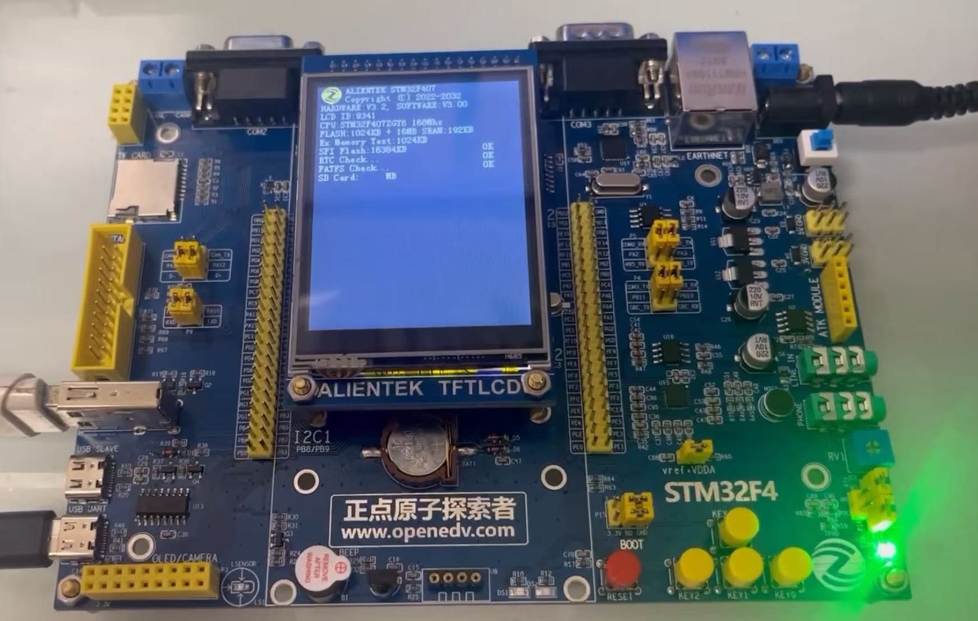
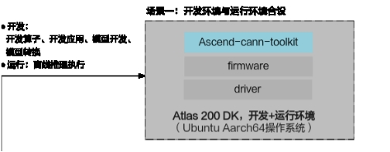
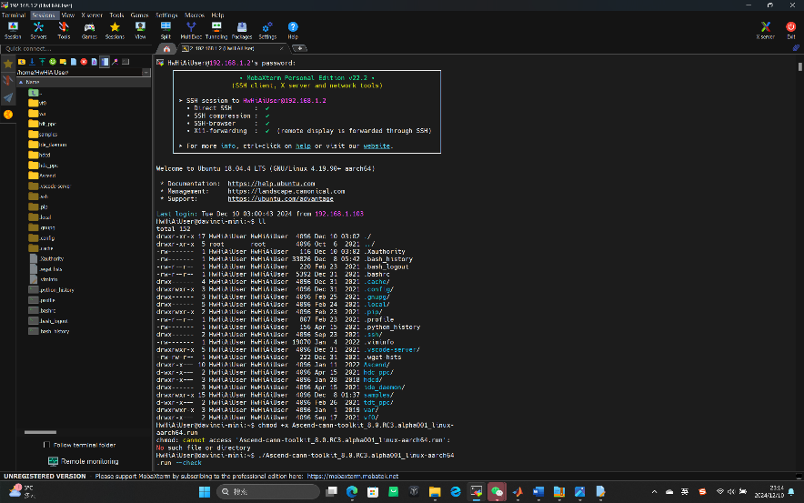
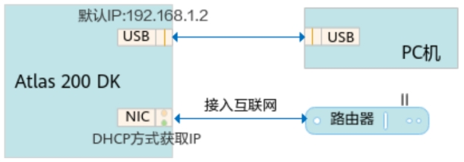
项目已有基础
1. 准备工作：开发环境的搭建、网络配置、ssh工具
2. 已有模型：音乐情绪分类器加载过数据集、应用过随机森林模型，目前任务是将其改进为深度学习模型
3. 硬件基础：摄像头、语音模块、显示屏、灯带、蓝牙等模块

Slide 14
PART 06
进度安排和人员分工

Slide 15
进度安排
时间 | 计划
第6～7周 | 开展各个硬件模块的学习，搭建模型推理训练环境
第8周 | 通过华为云平台开展模型推理训练，调试氛围灯模块
第9周 | 搭建音乐播放模块，测试情绪识别，进行有关功能的整合
第10周 | 进一步完善情绪识别系统，搭建蓝牙模块
第11周 | 搭建语音模块，完成上位机下位机之间的通信与控制
第12周 | 初步得到成品，整理所有代码，撰写实验报告
第13周 | 制作作品讲解ppt，对有问题的相关功能与代码再次进行调试

Slide 16
人员分工
组员 | 分工
王 | 进行推理环境平台的搭建，建立上、下位机之间的连接， 开展模型推理研究
蔡 | 情绪识别、音乐分类相关算法挖掘及编写， 开展模型训练
唐 | MCU显示屏、蓝牙模块搭建
王 | MCU灯带、语音、音乐播放模块搭建

